Slide 1

Hyperf 设计之魂
分享人：黄朝晖

Slide 2
关于我
黄朝晖
Hyperf 开源项目创始人
KK集团技术负责人
阿里云MVP

Slide 3
企业的生命周期

Slide 4
企业发展的主要阶段
初创阶段
成长阶段
成熟阶段

Slide 5
初创阶段的需求
上手简单，文档丰富
编程效率快，心智负担少
部署简单方便
注重业务实现
前后端兼顾

Slide 6
成长阶段的需求
常用中间件接入
编程规范和模型
适合多人协作
性能能够应对突然的增长
生态丰富

Slide 7
成熟阶段的需求
分布式架构、微服务架构
易观测、易管理、易扩容
性能能够满足业务增长
可定制程度高，架构灵活
不只是 Web

Slide 8
企业的生命周期

Slide 9
PHP 的长板和短板
长板：
容易上手，开发速度快，迭代迅速，能够迅速跟紧市场变化
特别适合中小企业，需求变化快市场变化快的项目
编程模式简单，一个请求一个进程，无心智负担
短板：
高并发下性能堪忧
单体架构盛行，无法很好的支持大型项目
编程模式单一

Slide 10
如何做选择？
公司发展越来越好，项目的性能压力越来越大，要不要换语言？
换语言的话开发速度跟不上项目发展速度怎么办？
换语言的话现有的 PHP 团队怎么办？
不换的话现有的性能问题和项目庞大的问题如何解决？

Slide 11
一个框架满足全周期？

Slide 12
鱼和熊掌不可兼得？

Slide 13
小孩子才做选择
成年人当然是全都要

Slide 14
Hyperf
一个企业级的 PHP 协程框架，基于 Swoole 和 Swow
高性能、高灵活性，内置协程服务器及超过 100 个常用的协程化组件
性能较传统基于 PHP-FPM 的框架有质的提升
标准组件均基于 PSR 规范实现，强类型风格
基于强大的依赖注入设计，保证了绝大部分组件或类都是 可替换 与 可复用 的

Slide 15


Slide 16
Hyperf
项目启动于 18 年 8月
19 年 6 月 20 日发布 1.0 版本
20 年 6 月 23 日发布 2.0 版本
每周发布一个兼容的迭代版本，每个变更都有 Changelog
目前共发布了 69 个版本
至今一年半 Github 获得 3,320 个 star，共 6,053 commits，1580+ Pull Requests，166+ Contributors
100+ 个组件，1,602tests，4,944 assertions

Slide 17
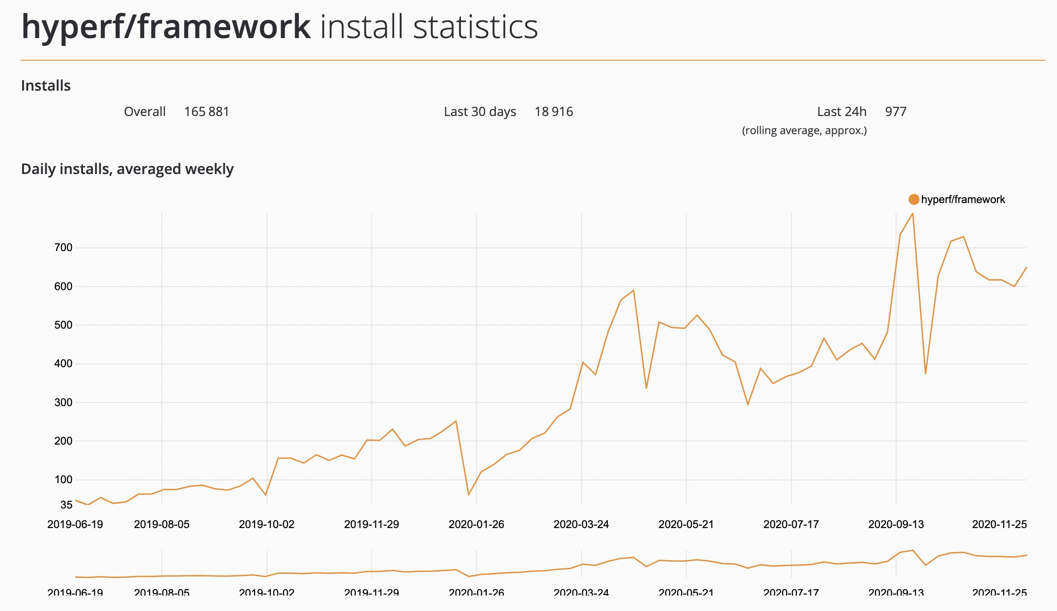
Hyperf

Slide 18
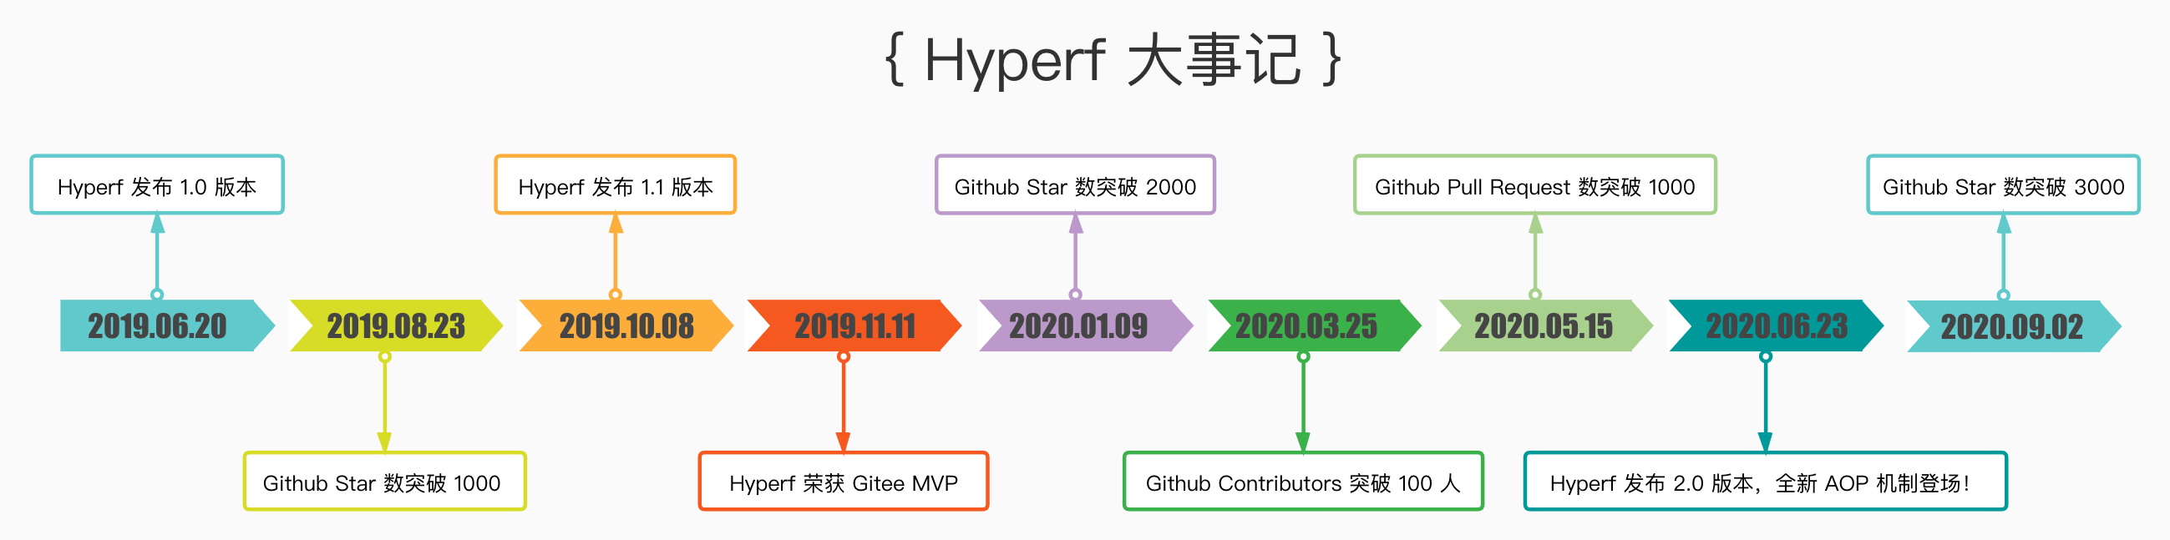
Hyperf

Slide 19
初衷
尽管现在基于 PHP 语言开发的框架处于一个百花争鸣的时代，但仍旧未能看到一个优雅的设计与超高性能的共存的完美框架，亦没有看到一个“真正”为 PHP 微服务铺路的框架，此为初衷，我们将持续投入并为此努力
各种 持久化/协程 框架开发产物无法沉淀和复用，设计上强耦合，而 Hyperf 每个组件从设计之初就考虑如何在其它框架上复用

Slide 20
带来的变化
从 PHP-FPM 转向 PHP-CLI
从 「同步阻塞」 转向 「异步非阻塞」
从面向「请求」编程 转向 CSP 协程编程
从 HTTP 到 HTTP 1/2 TCP UDP WebSocket 等
从 低性能 到 超高性能
但，编程模式的改变也导致 PHP 原来的生态不能完美复用

Slide 21
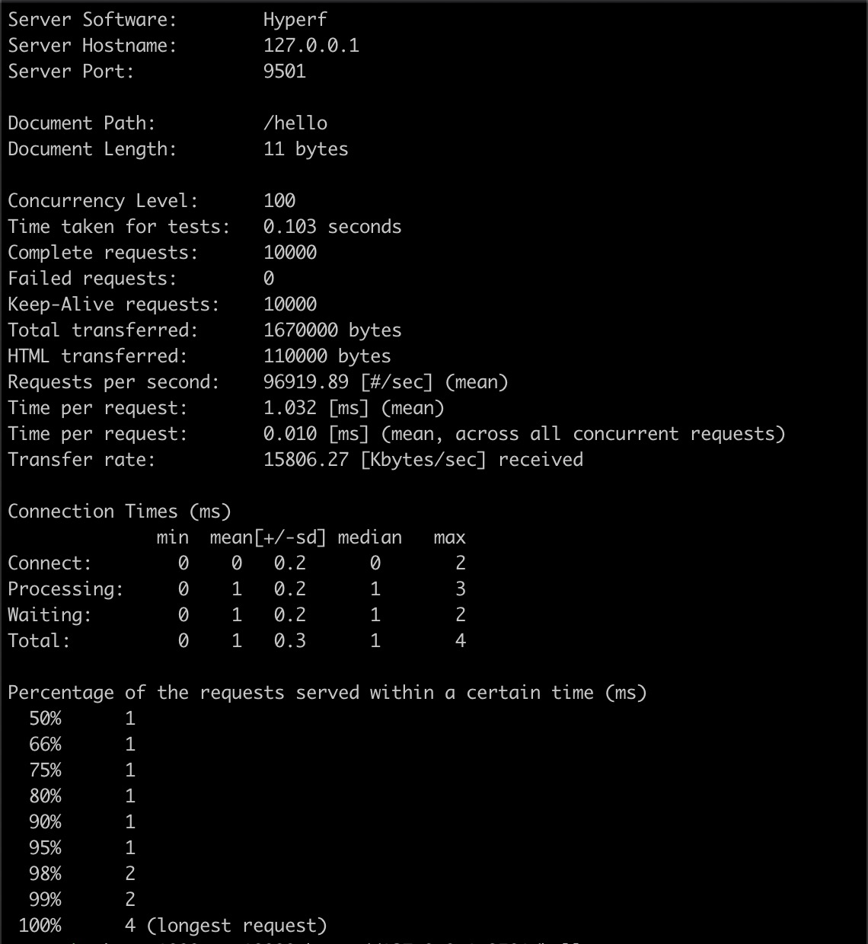
Performance
ab -k -c 100 -n 10000
≈96919 requests / s
time per request
1.032 ms (C)
0.010 ms (S)
% of the requests
95% < 1 ms
99% < 2 ms

Slide 22
造生态
编程模式的改变也导致 PHP 原来的生态不能完美复用
Hyperf 团队及社区以惊人的速度为 Hyperf 打造了大量能够在协程编程下使用的 组件/类库
不重新造轮子，优先基于现有生态下优秀的类库进行改造
目前已适配大量常用的 组件/类库，目前已超过 100 个

Slide 23
Hyperf 的优势
超高性能、CSP 协程编程、DI、注解、AOP、网络编程
Laravel 用户无缝转移，无需重新学习的 Eloquent ORM
协程组件库丰富且完备，不重新发明轮子，更稳定
可单体、可微服务、可 API、可视图、可注解，可配置
全面实现标准的 PSR 协议，3 (Logger), 7 (HTTP Message), 11 (Container), 14 (Event Dispatcher), 15 (HTTP Handlers), 16 (Simple Cache)
非常详细的文档，变更记录清晰
代码风格统一、Pull Request 及 提交记录规范清晰

Slide 24
所以魂是什么？

Slide 25
灵活

Slide 26
为什么
因为灵活，所以要做依赖注入，满足依赖关系随意更换的自由
因为灵活，所以要做 AOP，满足代码级别的无侵入变更
因为灵活，所以要做注解，满足元数据编程的场景
因为灵活，所以要做微服务，满足服务独立的自由
因为灵活，所有要做事件机制，满足关联逻辑的解耦

Slide 27
依赖注入
依赖注入，即 DI（Dependency Injection）
定义：对象之间依赖关系由容器在运行期决定，由容器动态的将依赖关系注入到对象之中

Slide 28
依赖注入
谁依赖谁？
为什么要依赖？
谁注入谁？
注入了什么？
对象实例化依赖容器
对象实例化通过容器自动得到外部依赖
容器注入对象的依赖到对象中
注入了对象的外部依赖

Slide 29
Hyperf 的依赖注入
注入方式
通过构造方法注入
通过 @Inject 注解注入
注入类型
简单对象注入
抽象对象注入
工厂对象注入

Slide 30
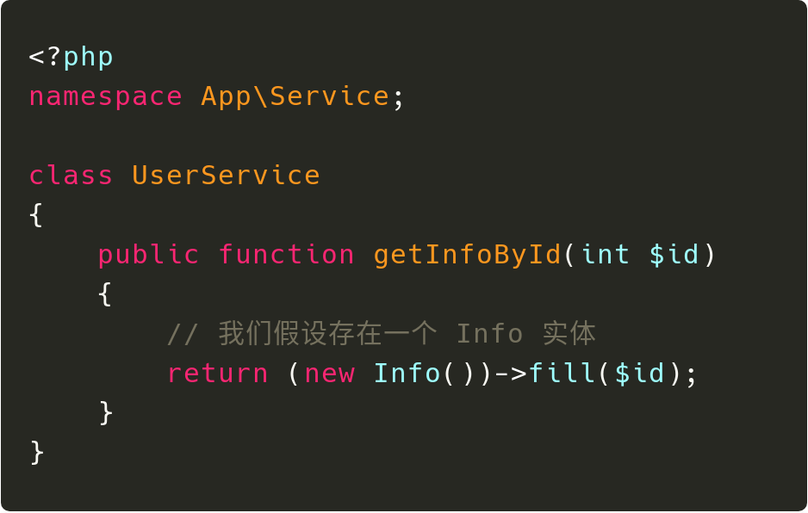
简单对象注入
我们先假设我们存在一个 UserService 类
我们希望在其它地方引用该类作为依赖
比如 IndexController

Slide 31
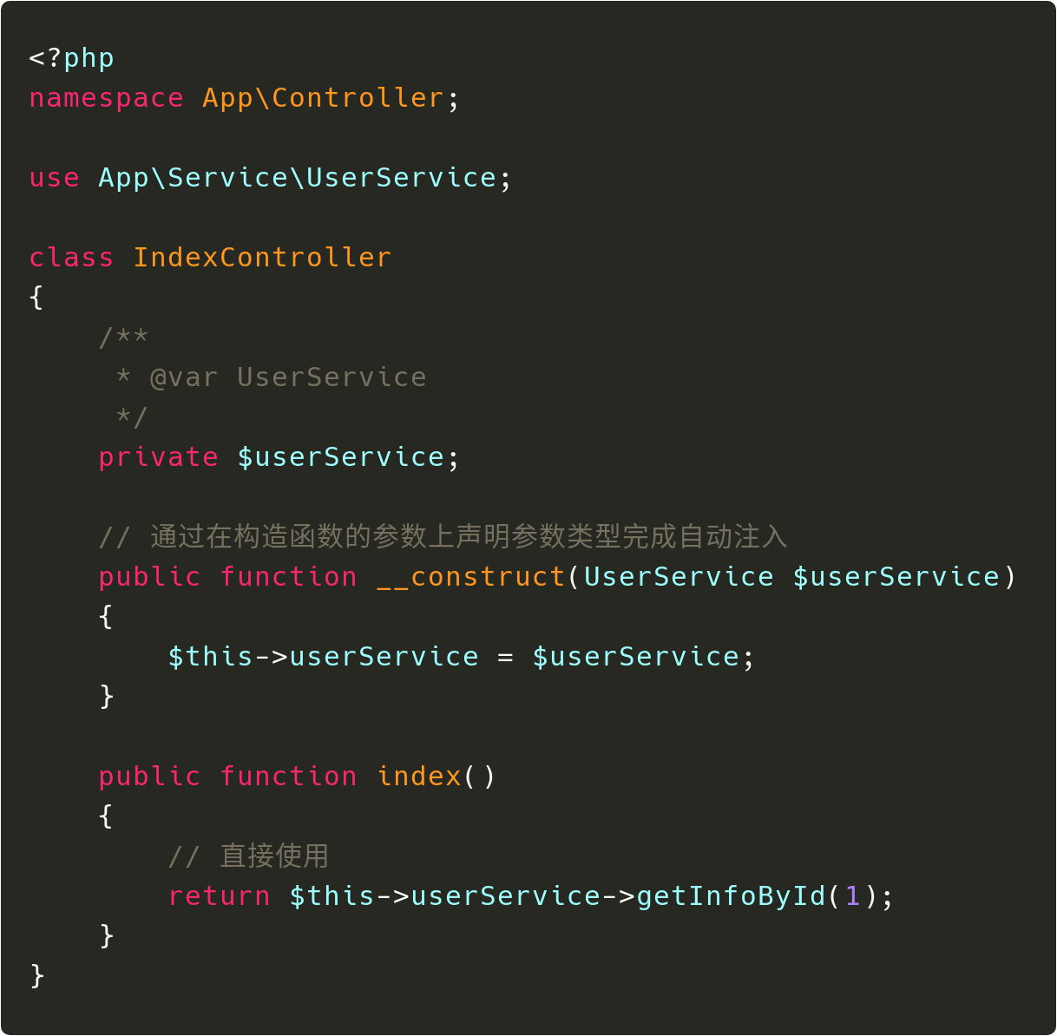
简单对象注入
构造函数定义依赖类的 Typehint
IndexController 在被 DI 容器创建时会自动注入相关依赖

Slide 32
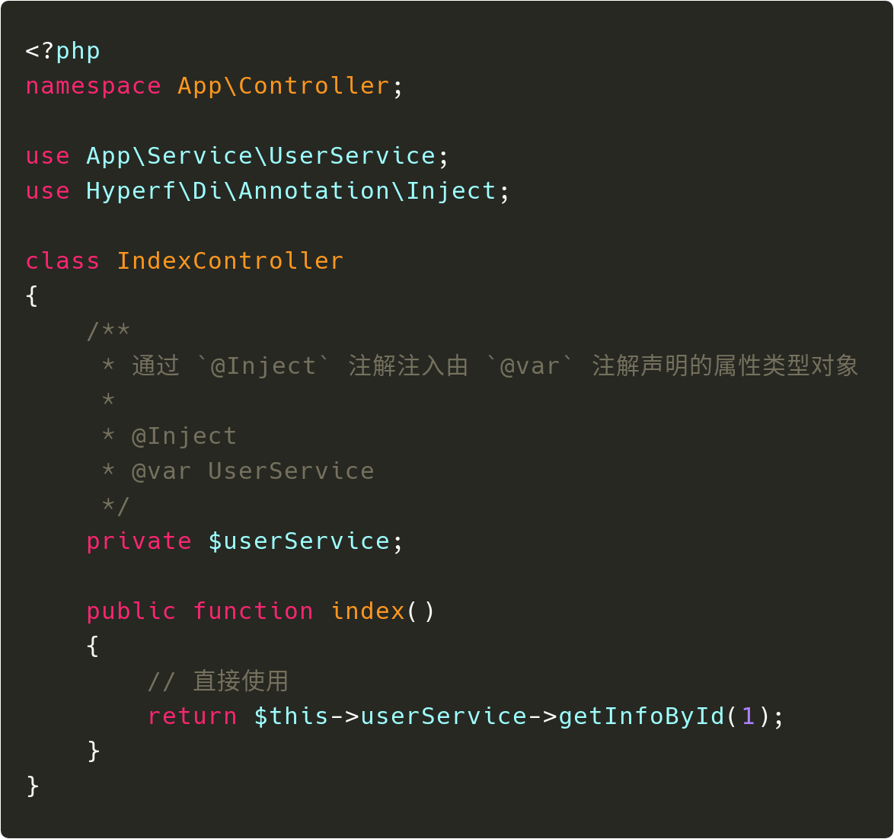
简单对象注入
在类成员属性上定义 @Inject 注解，配合 @var 的值来完成依赖的注入

Slide 33
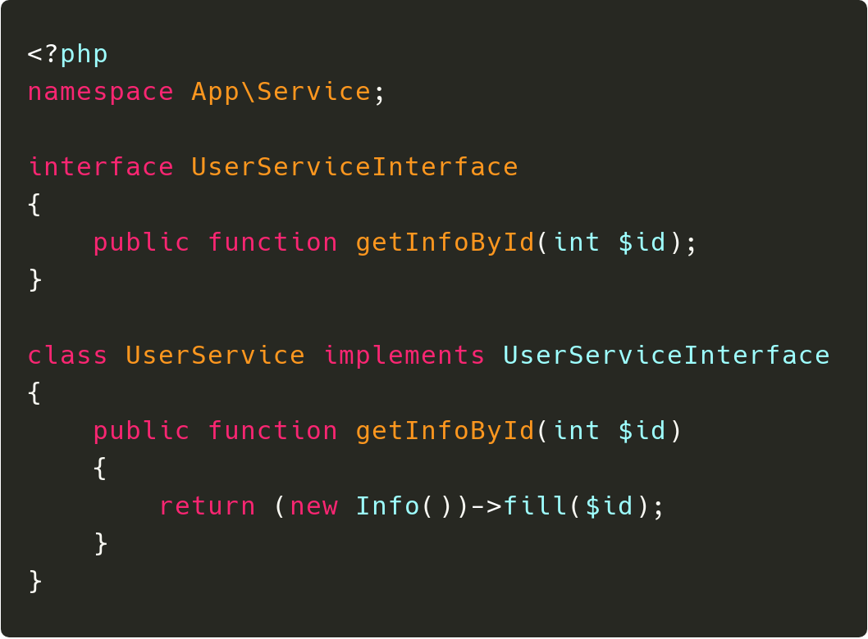
抽象对象注入
定义一个接口类 UserServiceInterface
UserService 实现接口类

Slide 34
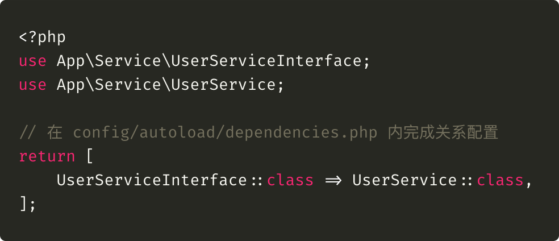
抽象对象注入
在对应的位置进行接口类与实现类的关系绑定

Slide 35
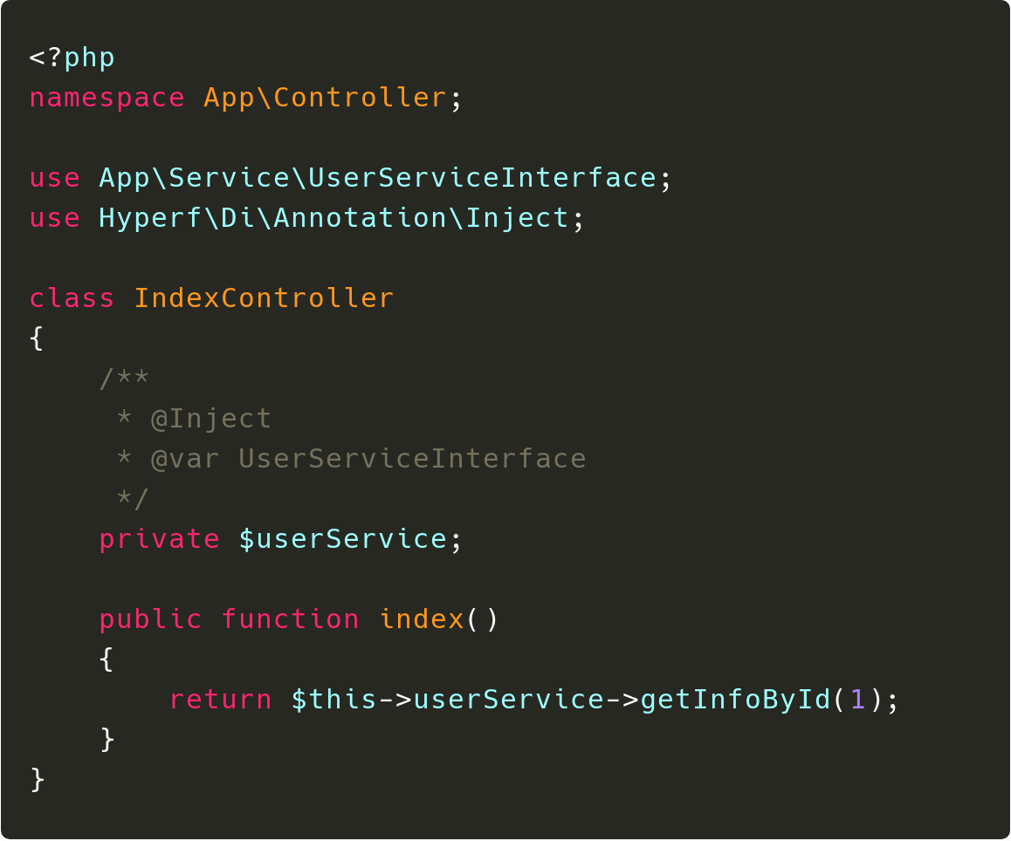
抽象对象注入
通过以接口类作为 Typehint 注入对应的实现类

Slide 36
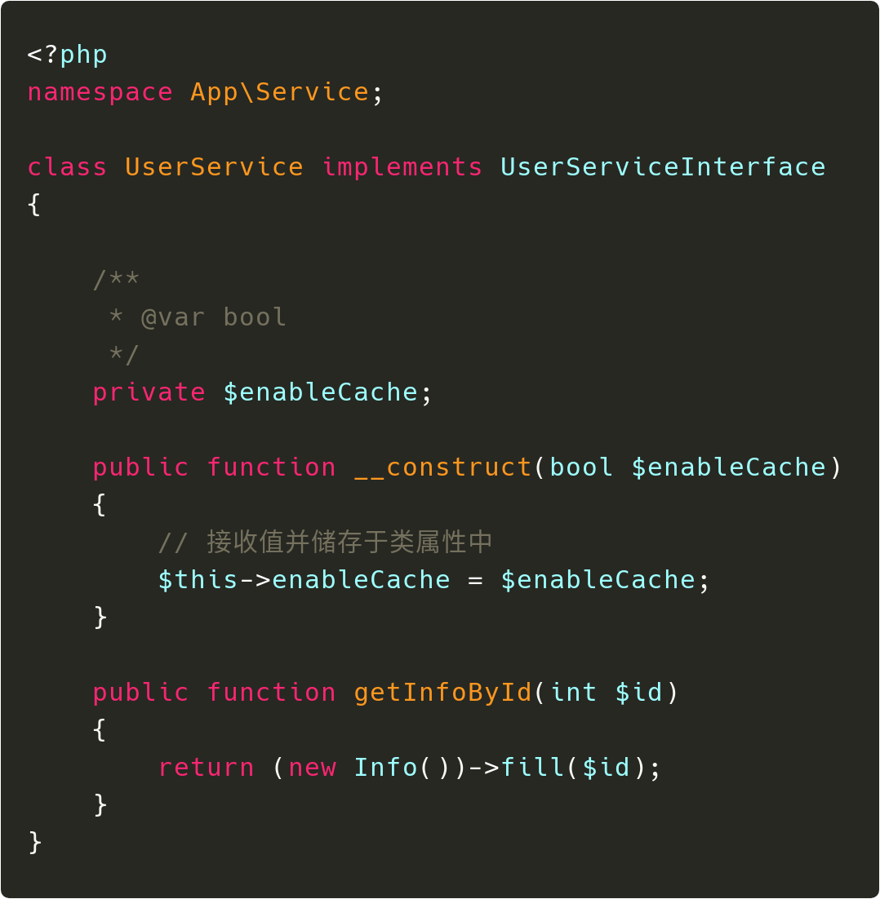
工厂对象注入
我们希望通过容器来创建一个复杂类，如构造函数需要接收参数的
参数应是应用参数，而不是动态的请求参数
DI 管理的对象是单例

Slide 37
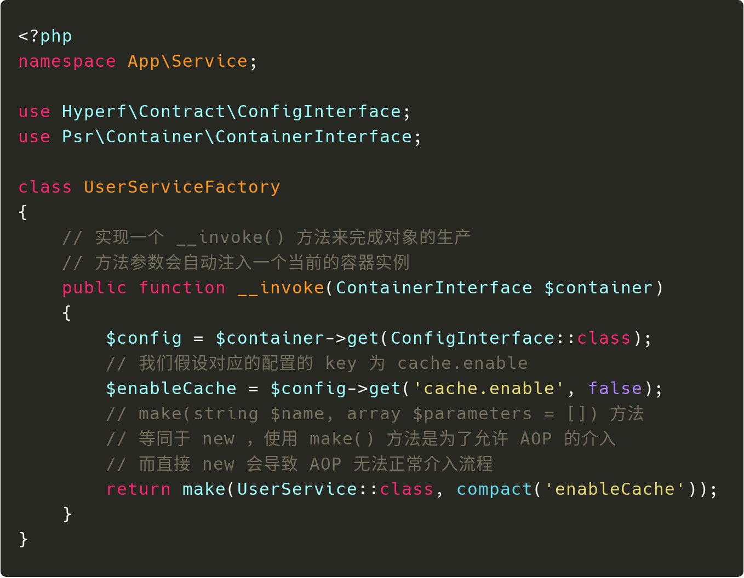
工厂对象注入
通过工厂类来创建复杂的对象
定义一个工厂类，于 __invoke() 方法内实现对象的创建并返回
make() 函数创建短声明周期对象

Slide 38
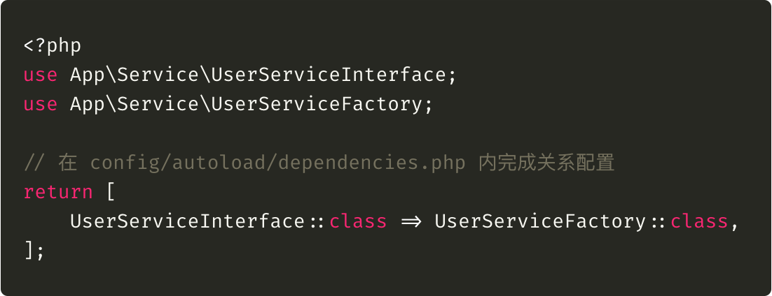
工厂对象注入
调整接口类与工厂类的关系，注入的即为由工厂类创建的对象

Slide 39
注解
注释(Comment)：给程序员看，帮助理解代码，对代码起到解释、说明的作用
注解(Attribute/Annotation)：给应用程序看，用于元数据的定义，单独使用时没有任何作用，需配合应用程序对其元数据进行利用才有作用
在类（比如Controller）的成员属性上定义 Inject 注解，表示对该类成员属性定义了相关的元数据
DI 或 AOP 通过这些收集到的元数据，根据规则在创建对象时注入对应的依赖

Slide 40
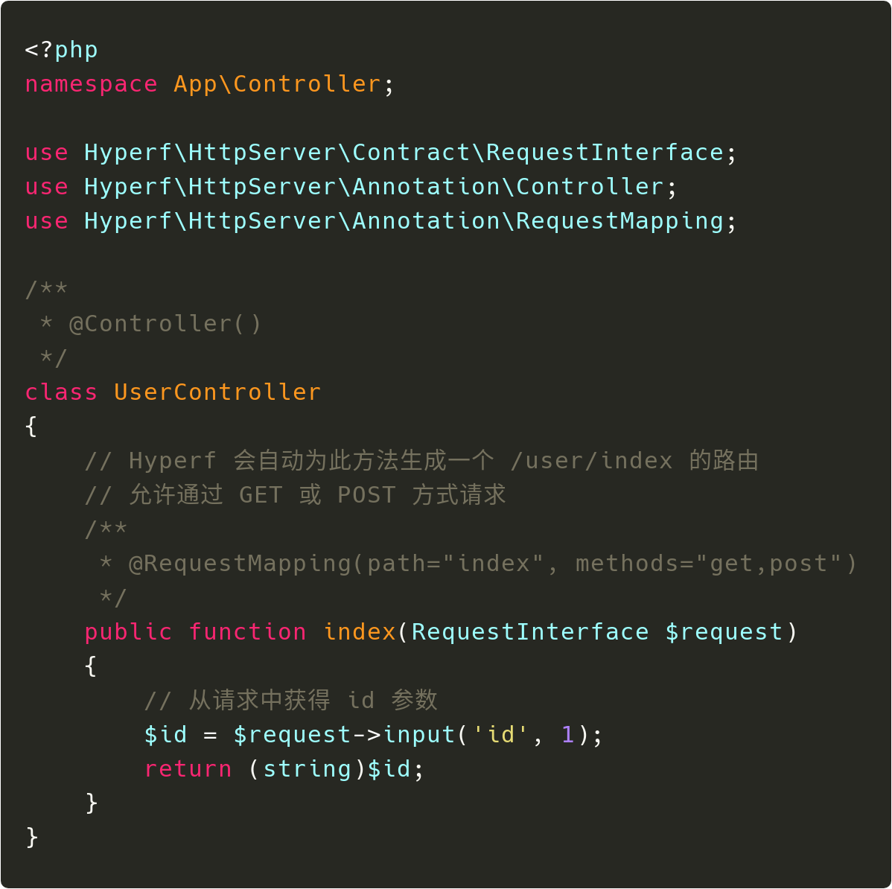
注解

Slide 41
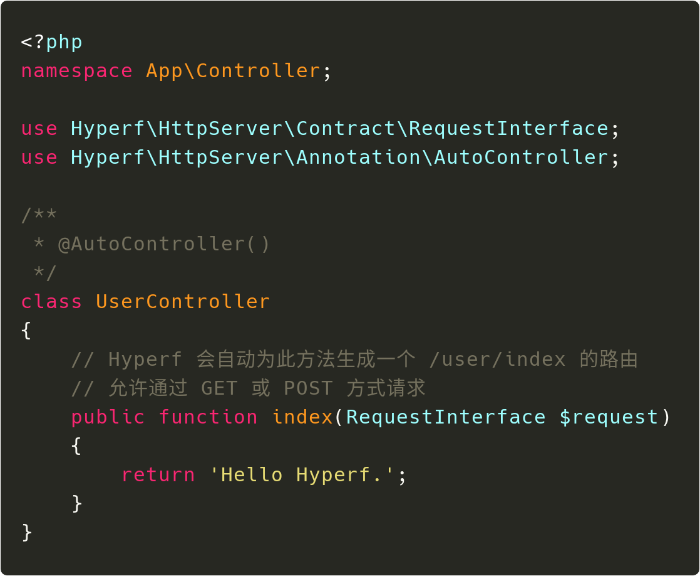
注解

Slide 42
AOP
面向切面编程，通过预编译方式或运行期动态代理实现程序功能的统一维护的一种技术
AOP 在字面上与 OOP 很相似，但设计思想在目标上有着本质的差异
OOP 是针对业务处理过程的实体及其属性和行为进行抽象封装，以获得更加清晰高效的逻辑单元划分
而 AOP 则是针对业务处理过程中的切面进行提取，它所面对的是处理过程中的某个步骤或阶段，以获得逻辑过程中各部分之间低耦合性的隔离效果

Slide 43
AOP
应用场景：参数校验、日志、无侵入埋点、安全控制、性能统计、事务处理、异常处理、缓存、无侵入监控、资源池、连接池管理等
搭配注解使用有奇效

Slide 44
AOP
只需理解一个概念即可，Aspect(切面)
Aspect 可以切入任意类或任意注解类
被切入的类无限制，直接 new 出来的类也可以被切入

Slide 45
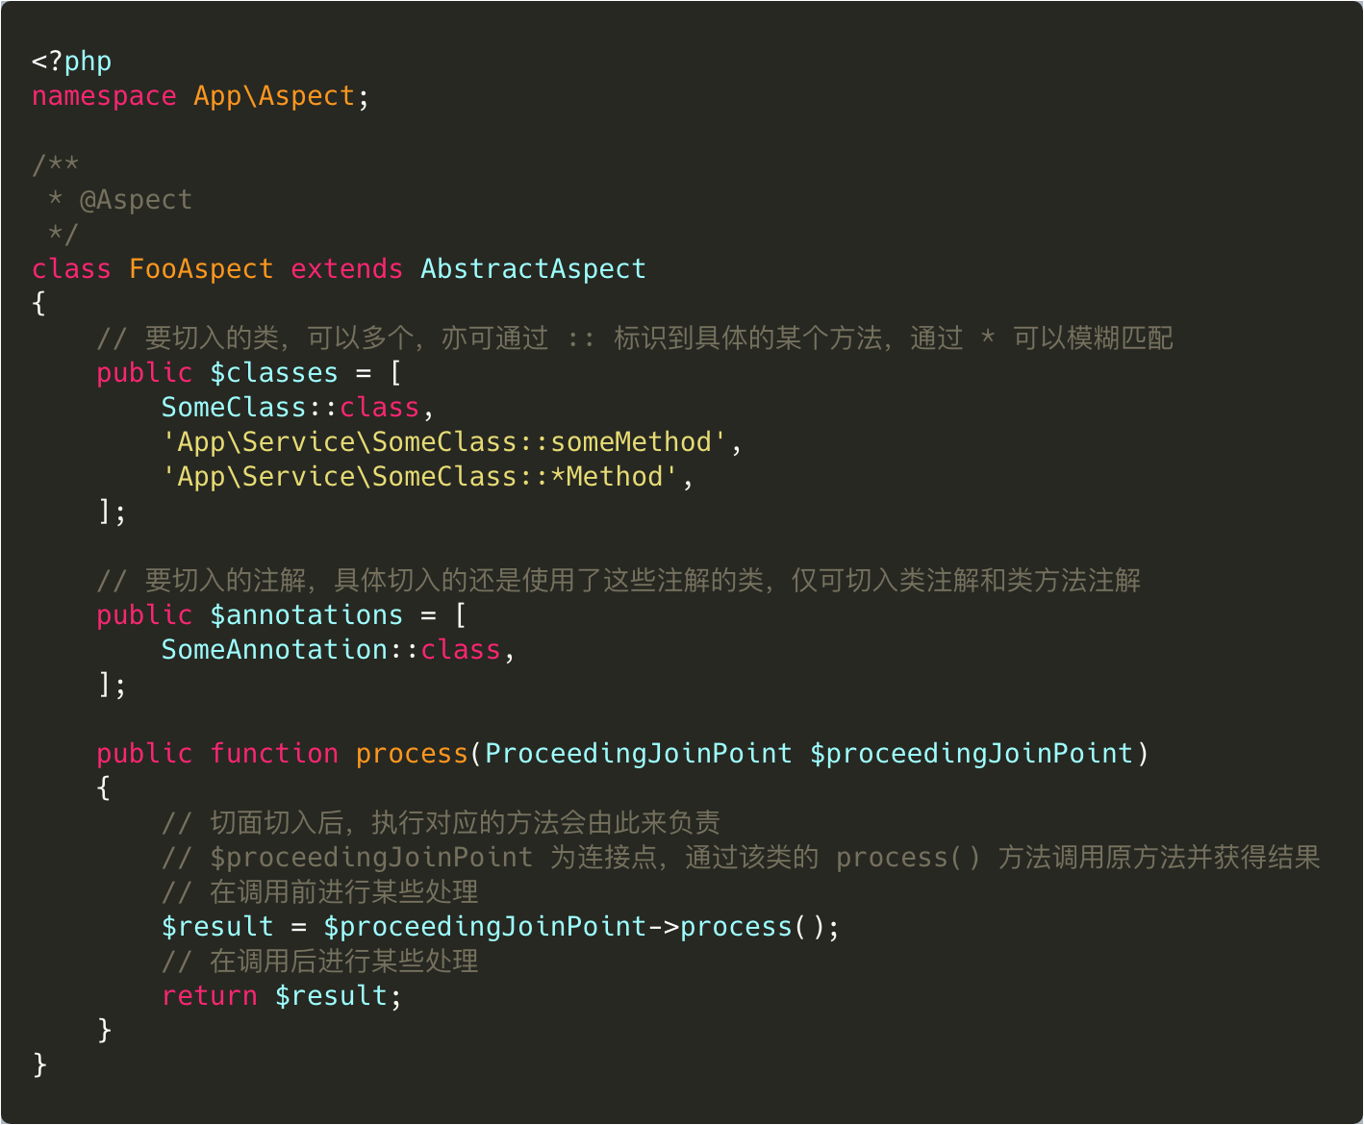
AOP

Slide 46
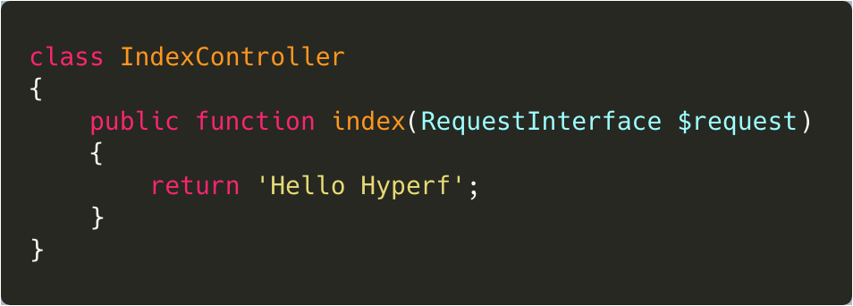
AOP
假设我们有一个 IndexController 类
我们希望通过 AOP 对该类切入
创建一个 Aspect 类，并在 $classes 属性定义该类的 index 方法

Slide 47
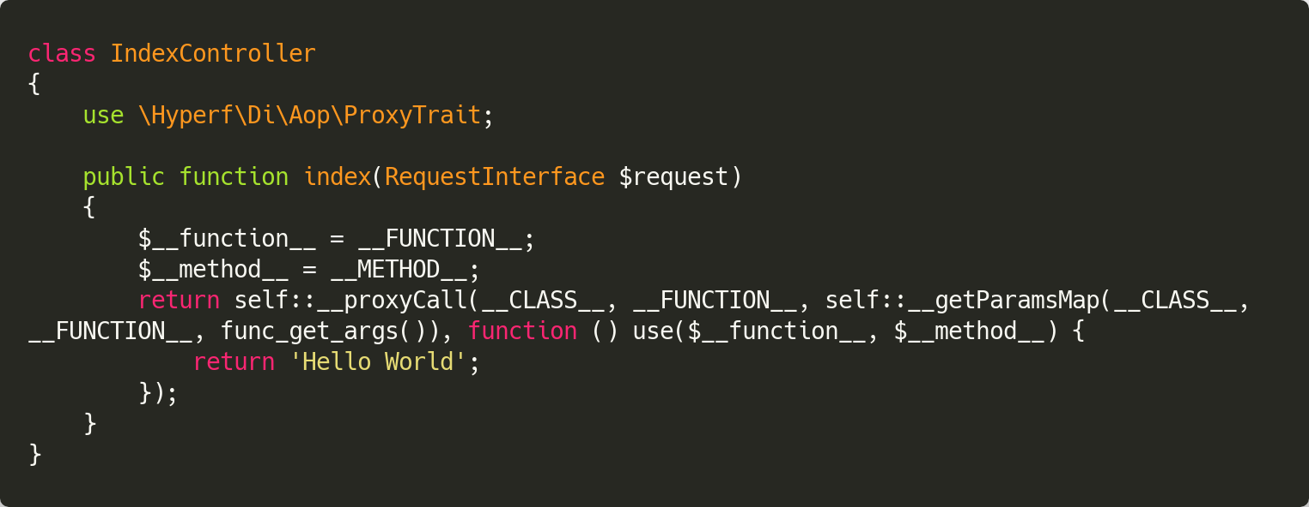
AOP
实际实例化得到的类为下图的一个代理类，原类方法会被重写并替换掉

Slide 48
AOP
假设我们有一个 IndexController 类
我们希望通过 AOP 对该类切入
创建一个 Aspect 类，并在 $classes 属性定义该类的 index 方法

Slide 49
基于AOP的功能示例
@Cacheable、@CachePut、@CacheEvict
@Task
@RateLimit
@CircuitBreaker
调用链追踪的无侵入埋点

Slide 50
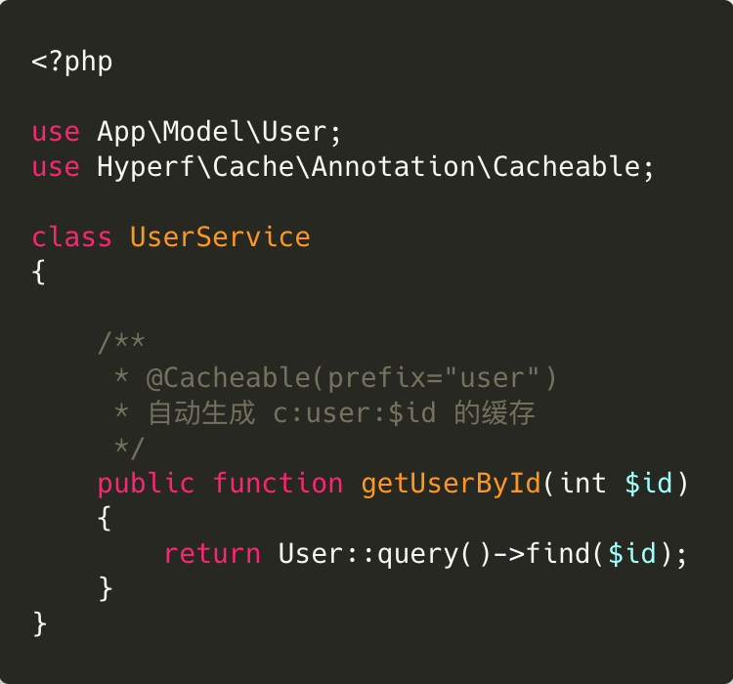
Cachable

Slide 51
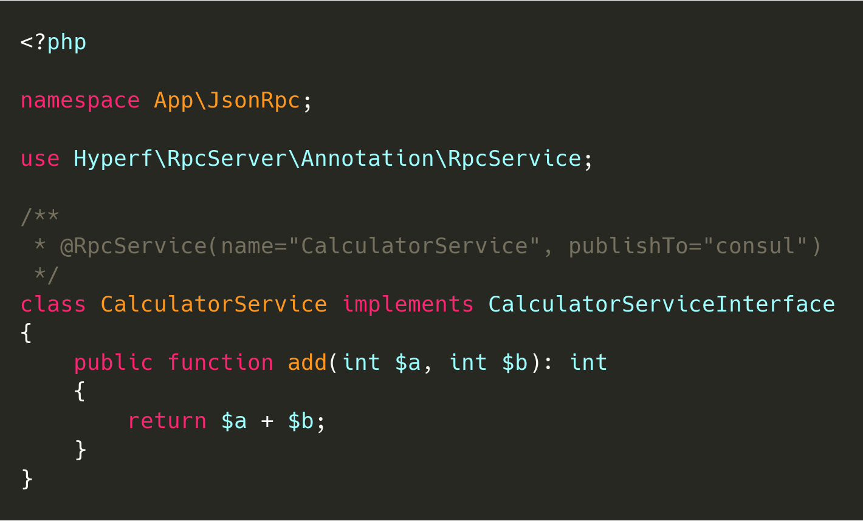
服务提供者
直接编写服务逻辑，并加上 @RpcService 注解，服务提供者将会自动将服务注册到 Consul 去，完成服务注册的流程

Slide 52
服务消费者
直接通过依赖注入注入 IDL 文件，即 Interface 接口文件，即可完成对服务的消费
当然您还需在对应的位置简单的配置一下服务名称和 Consul 的地址

Slide 53
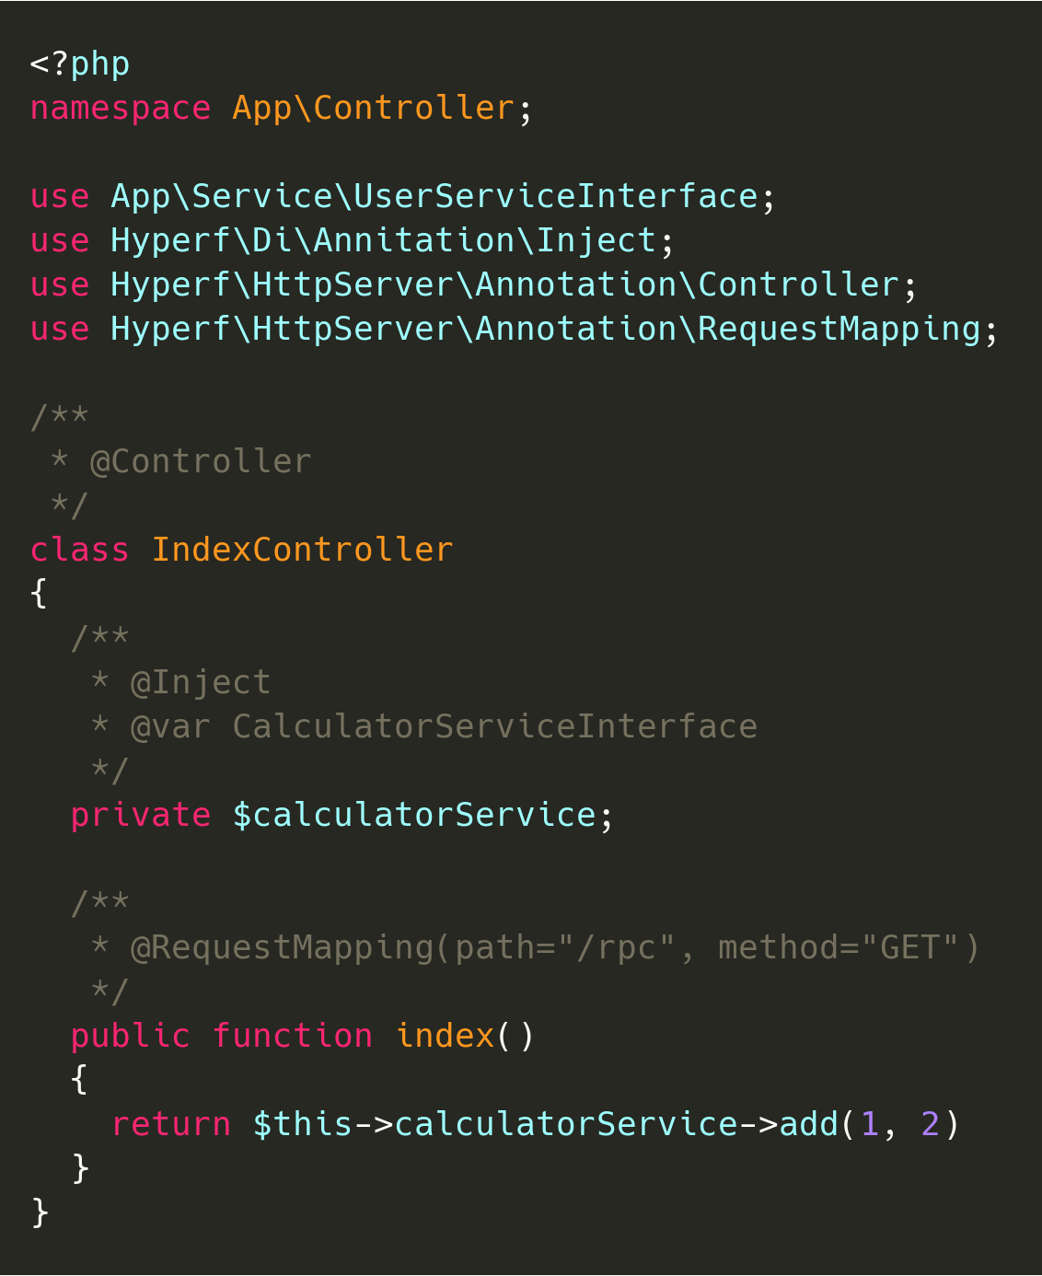
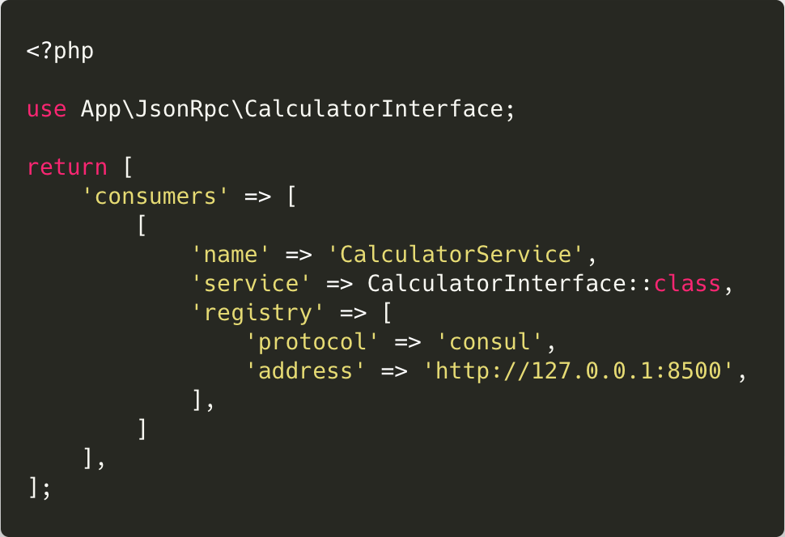
服务消费者

Slide 54
服务熔断降级与限流等
您也只需在类或类方法上通过定义 @CircuitBreaker 和 @RateLimit 注解，即可完成对应服务或方法的熔断处理和降级策略，以及服务限流的功能
调用链的追踪也只需您引入 hyperf/tracer 组件，并打开各个追踪的开关，以及配置好 Open Tracing Server 的地址端口即可
配置中心及服务监控也是类似的，引入组件，配置 Server 的地址端口即可

Slide 55
More
ConfigProvider
ClassMap
Event Dispatcher
Middleware
Exception Handler
Annotation Collector
Contract
And more ...

Slide 56
机制 > 抽象 > 实现

Slide 57
一切为了灵活

Slide 58
Thanks,
Any Questions ?

